Slide 1

CASE SUPPLY CHAIN
Team 42 Chains
Confidential and Proprietary. All rights Reserved

Slide 2
Предложите стратегию оптимизации логистической цепи компании, которая позволит сократить издержки на 5 % к 2021 году.
1. Сформируйте объемный план производства и реализации продукции, а также закупки сырья до конца 2019 года по одному из направлений с наибольшим доходом (выручка за вычетом всех затрат) для Компании.
2. Проанализируйте полученный план. На основе проведенного анализа предложите ряд инициатив по снижению издержек и расширению ограничений в логистической цепи СИБУРа. Подумайте, какие еще варианты действий можно рассмотреть для увеличения доходов компании в будущем?
3. В рамках проработки стратегии обоснуйте необходимость внедрения и предложите конкретное применение технологий Big Data, Internet of Things и Block Chain в рамках организации цепи поставок.
Goals
2

Slide 3
П.
1.
Background
3

Slide 4
П.
1. .
Suggested
Solutions
4

Slide 5

“Объемный план производства и реализации продукции”
4

Slide 6
The plan here

Slide 7

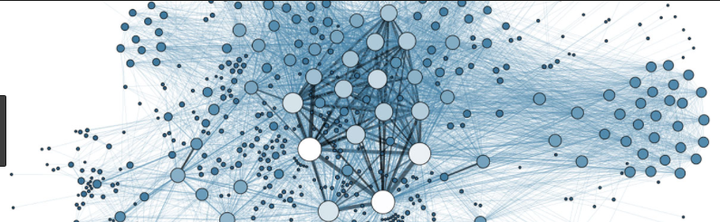
“Анализ плана”
4

Slide 8
ряд инициатив по снижению издержек и расширению ограничений в логистической цепи СИБУРа

Slide 9

“Internet of Things”
4

Slide 11


“Big Data, ML & AI”
4

Slide 13
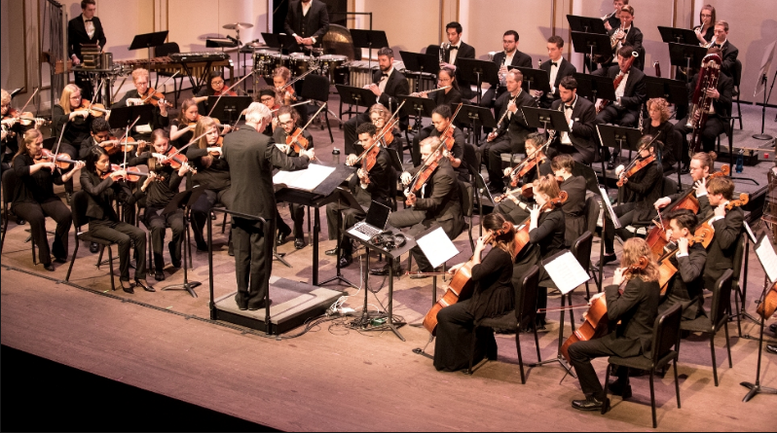
“Blockchain”
4

Slide 14
4

Slide 15

The Opportunity
The background, problem and our solution
4

Slide 16
Key Technological usages

Slide 17
PEST Diagram
P
E
Political Factors
Economic Factors
.
S
T
Technological Factors
Social Factors
.
Notes:
19

Slide 18
Five Year Strategy:

Slide 19
Expected
Outcomes
.
.
Notes:
© Copyright PresentationGo.com – The free PowerPoint template library
19

